Slide 1
第10章 输入输出流

Slide 2
本讲目标
文件处理（File类）
I/O 流概述
掌握Java流类的分类
常见的字节流：InputStream、OutputStream、FileInputStream、FileOutputStream、DataInputStream、DataOutputStream、BufferedInputStream、BufferedOutputStream、System.in 、 System.out等

Slide 3
本讲目标
字符流 ：Reader、Writer、InputStreamReader、OutputStreamWriter、FileReader、FileWriter CharArrayReader、CharArrayWriter、BufferedReader、BufferedWriter
对象流：ObjectInputStream、ObjectOutputStream。

Slide 4
文件处理
I/O处理中，最常见的是对文件的操作，java.io包中有关文件处理的类有： File、FileInputStream、FileOutputStream。
这里先讲解File。

Slide 5
文件处理
文件描述
类java.io.File用来描述一个文件对象的属性；代表系统文件或者系统路径的抽象类。
  File类的常见构造方法：
  public File(String path)
  注意：如果path是实际存在的路径，则该File对象表示的是目录；
  如果path是文件名，则该File对象表示的是文件。
  public File(String path,String name)
  注意：path是路径名，name是文件名
  public File(File dir,String name)
  注意：dir是路径名，name是文件名
Notes:
备注：public File(String path)；（常用）

Slide 6
文件处理
文件描述
  文件或目录的生成:
  String getName( )； //得到一个文件的名称（不包括路径）
  String getPath( )； //得到一个文件的路径名
  String getAbsolutePath( )；//得到一个文件的绝对路径名
  String getParent( )； //得到一个文件的上一级目录名
  String renameTo(File newName); //将当前文件名更名为给定文件的完整路径

Slide 7
文件处理
文件描述
  文件属性测试
  boolean exists( )；//测试当前File对象所指的文件是否存在
  boolean canWrite( )；//测试当前文件是否可写
  boolean canRead( )；//测试当前文件是否可读
  boolean isFile( )； //测试当前文件是否是文件（不是目录）
  boolean isDirectory( )； //测试当前文件是否是目录

Slide 8
文件处理
文件描述
  普通文件信息和方法
    long lastModified( );//得到文件最近一次修改的时间
    long length( ); //得到文件的长度，以字节为单位
    boolean delete( ); //删除当前文件
  目录操作
  boolean mkdir( ); //根据当前对象生成一个由该对象指定的路径
  String list( ); //列出当前目录下的文件

Slide 9
import java.io.File;
import java.io.IOException;
public class f1 {
public static void main(String[] args){
File f1=new File("d:/1/" ,"2");
f1.mkdir();
//f1.mkdirs();
File f2=new File(f1,"new.doc");
f2.createNewFile();
}
//directory.mkdirs:不管父目录存在吗，都会创建该目录。
//directory.mkdir:根据参数中的路径，创建该目录，但是父目录必须存在

Slide 10

一、如果某文件如E:\doc\测试文件.txt存在，则删除该文件，如果不存在则创建，并显示该文件的相关信息(文件名，绝对路径，读写权限)Lab10_1
Notes:
备注：练习1：如果某文件如E:\doc\测试文件.txt存在，则删除该文件
如果不存在则创建，并显示该文件的相关信息(文件名，绝对路径，读写权限)
解析：File是文件或目录的抽象。
可以创建，删除文件，查看文件的任意属性。
//directory.mkdirs:不管父目录存在吗，都会创建该目录。
//directory.mkdir:根据参数中的路径，创建该目录，但是父目录必须存在
//directory.mkdirs();

Slide 11
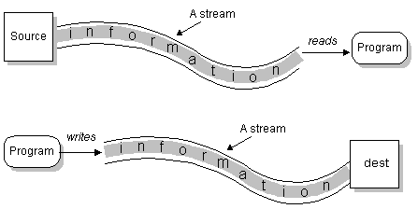
I/O 流概述--流是一个很形象的概念
  流：是同一台计算机或网络中不同计算机之间有序运动的数据序列。
图示：
Notes:
在这其中InputStream和OutputStream在早期的Java版本中就已经存在了，它们是基于字节流的，而基于字符流的Reader和Writer是后来加入作为补充的。

Slide 12
什么是数据流
数据流是对各种流的总称。每个流本身是一个类。我们可以使用数据流读文件或写文件。输入流只能读文件不能写文件，输出流只能写文件不能读文件。
数据流概念
我们把数据的输入流和数据输出流统称为数据流(这里说的输入／输出是以程序为参考点而言)

Slide 13
数据流模型
为了便于理解数据流工作方式，对数据流进行抽象，得到数据流模型如图 所示。
显示器
程序
gggggwess
dddshu输入
键盘
输入流
打印机
文件
输出流
文件
在程序中，使用输入流，可从键盘或文件中读取数据；使用输出流，可向显示器、打印机或文件中传输数据。

Slide 14
I/O 流概述--Java流式输入/输出原理
00101… … …
程序
文件
在Java程序中，对于数据的输入/输出操作以“流” (stream) 方式进行；J2SDK提供了各种各样的“流”类，用以获取不同种类的数据；程序中通过标准的方法输入或输出数据。
… … …00101
文件
程序
0010111… … …
程序
网路连接
010…
010…
程序
程序
“hello”
010…
程序
文件
  注意：输入/输出处理是程序设计中非常重要的一部分，比如从键盘读 取数据、从文件中读取数据或向文件中写数据等等。

Slide 15
输入输出流分类
  java.io 包中定义了多个流类型(类或抽象类)来实现输入/输出功能，可以从不同的角度对其进行分类：
    按数据流的方向不同可以分为输入流和输出流。(以程序的角度来考虑)
    按处理数据单位不同可以分为字节流和字符流。
    按照功能不同可以分为节点流和处理流。
  J2SDK 所提供的所有流类型位于包java.io内都分别继承自以下四种抽象流类型。
 | 字节流 | 字符流
输入流 | InputStream | Reader
输出流 | OutputStream | Writer
Notes:
站在程序角度，从文件读文件，就是输入流，向文件写内容，就是输出流
节点流：直接连到数据源叫节点流
处理流：套在其他管道之上的叫处理流
凡是以stream结尾都是字节流

Slide 16
输入输出流分类
节点流：为可以从一个特定的数据源（节点）读写数据（如：文件，内存）
数据源
程序
节点流
处理流：是“连接”在已存在的流（节点流或处理流）之上，通过对数据的处理为程序提供更为强大的读写功能。
数据源
程序
程序
数据源

Slide 17
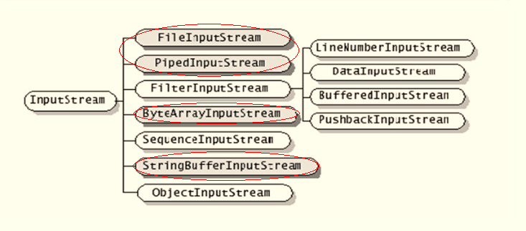
字节流
概念及图示：
从InputStream和OutputStream派生出来的一系列类。这类流以字节(byte：8 bit)为基本处理单位。下图中深色为节点流，浅色为处理流。
Notes:
下面总体讲解了字节流、字符流、对象流中几种具体流类，及其所用的接口，File等。

Slide 18
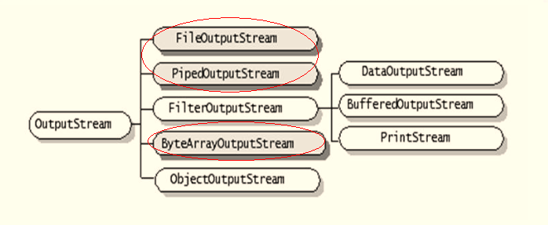
字节流
概念及图示（续）：

Slide 19
字节流--InputStream和OutputStream
InputStream 和OutputStream
  InputStream
    从流中读取数据：
    read( ); //读取一个字节，返回值为所读的字节
    int read( byte b[ ] ); //读取多个字节，放置到字节数组b中，通常读取的字节数量为b的长度，返回值为实际读取的字节的数量
    int available( ); //返回值为流中尚未读取的字节的数量
    关闭流：
    close( ); //流操作完毕后必须关闭

Slide 20
字节流--InputStream和OutputStream
InputStream 和OutputStream
  OutputStream
    输出数据：
    void write( int b ); //往流中写一个字节b
    void write( byte b[ ] ); //往流中写一个字节数组b
    void write( byte b[ ], int off, int len ); //把字节数组b中从下标off开始，长度为len的字节写入流中
    flush( ) //刷空输出流，并输出所有被缓存的字节
由于某些流支持缓存功能，该方法将把缓存中所有内容强制输出到流中。
    关闭流：
    close( ); //流操作完毕后必须关闭

Slide 21
字节流
I/O中的异常
进行I/O操作时可能会产生I/O异常，属于非运行时异常，应该在程序中处理。如：FileNotFoundException, EOFException, IOException

Slide 22
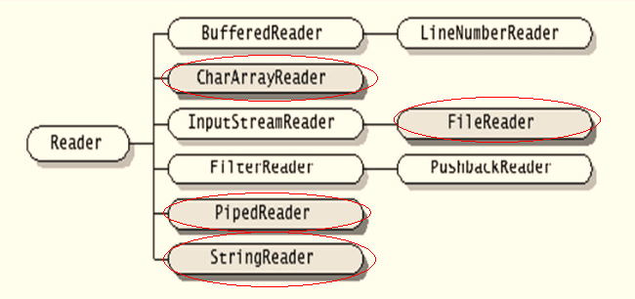
字符流
概述：
从Reader和Writer派生出的一系列类，这类流以16位的Unicode码表示的字符为基本处理单位。字节流不能直接操作Unicode 字符.

Slide 23
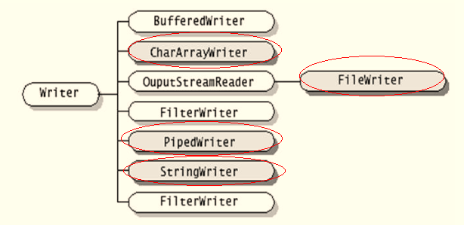
字符流

Slide 24
字符流
  java中提供了处理以16位的Unicode码表示的字符流的类，即以Reader和Writer 为基类派生出的一系列类。
  Reader类是处理所有字符流输入类的父类。
  Writer类是处理所有字符流输出类的父类。
  这两个类是抽象类，只是提供了一系列用于字符流处理的接口，不能生成这两个类的实例，只能通过使用由它们派生出来的子类对象来处理字符流。

Slide 25
字符流
Reader类是处理所有字符流输入类的父类。
  读取字符
    public int read() throws IOException; //读取一个字符，返回值为读取的字符
    public int read(char cbuf[]) throws IOException; /*读取一系列字符到数组cbuf[]中，返回值为实际读取的字符的数量*/
    public abstract int read(char cbuf[],int off,int len) throws IOException;
/*读取len个字符，从数组cbuf[]的下标off处开始存放，返回值为实际读取的字符数量，该方法必须由子类实现*/

Slide 26
字符流
Reader类是处理所有字符流输入类的父类。
  关闭流
    public abstract void close() throws IOException;

Slide 27
字符流
Writer类是处理所有字符流输出类的父类。
  向输出流写入字符
      public void write(int c) throws IOException；
    //将整型值c的低16位写入输出流。
      public void write(char cbuf[]) throws IOException；
    //将字符数组cbuf[]写入输出流
      public abstract void write(char cbuf[],int off,int len) throws IOException；
/*将字符数组cbuf[]中的从索引为off的位置处开始的len个字 符写入输出流 */

Slide 28
字符流
Writer类是处理所有字符流输出类的父类。
  向输出流写入字符
    public void write(String str) throws IOException； //将字符串str中的字符写入输出流
    public void write(String str,int off,int len) throws IOException；
//将字符串str 中从索引off开始处的len个字符写入输出流
    flush( )
    //刷空输出流，并输出所有被缓存的字符。

Slide 29
字符流
Writer类是处理所有字符流输出类的父类。
  关闭流
    public abstract void close() throws IOException;

Slide 30
字符流有多个子类，能直接对文件进行读或写的子类有： 文件字符输入流(FileReader)和文件字符输出流(FileWriter)．下面是它们的构造方法。
１．FileReader类的构造方法：
public FileReader(File file) throws IOException
public FileReader(String name) throws IOException
其中，name为文件名，file为File对象，即可以用文件名或File对象构造文件输入流对象。通过文件输入流对象读文件。

Slide 31
２．FileWriter类的构造方法：
public FileWriter(File file) throws IOException
public FileWriter(String name) throws IOException
public FileWriter(File file，boolean append) throws IOException
public FileWriter(String name，boolean append) throws IOException
其中，name为文件名，file为File对象，append表示文件的写入方式。append的值为false时，为重写方式，即要写入的内容从文件开头写入，覆盖以前的文件内容；当append的值为true时，为添加方式，即要写入的内容添加到文件的尾部。append的默认值是false。可以以文件名或File对象构造文件输出流对象，通过文件输出流对象写文件。

Slide 32
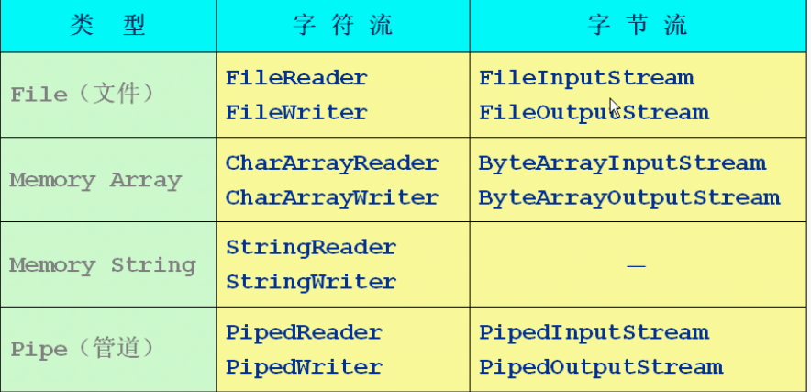
示例：TestFileInputStream.java
TestFileOutputStream.java

Slide 33
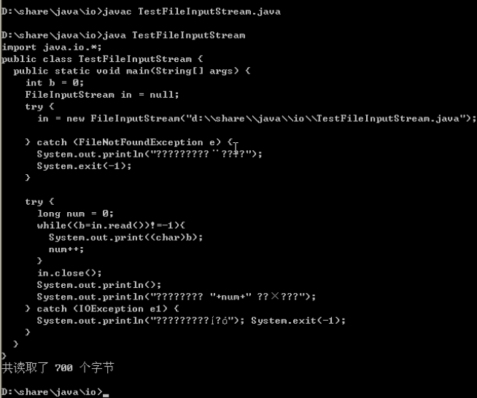
示例：TestFileInputStream.java
TestFileOutputStream.java

Slide 34
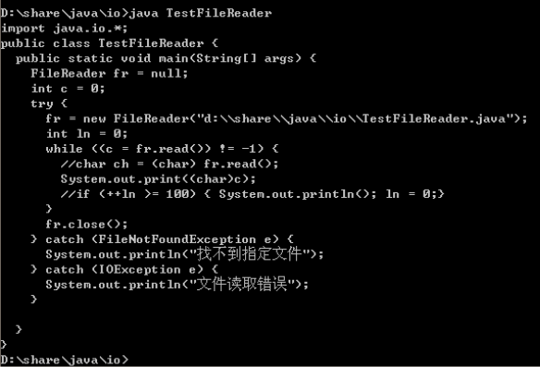
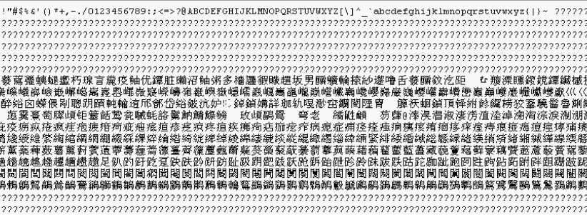
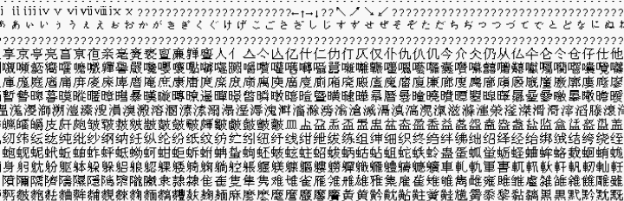
示例：TestFileWriter.java
TestFileReader.java

Slide 35
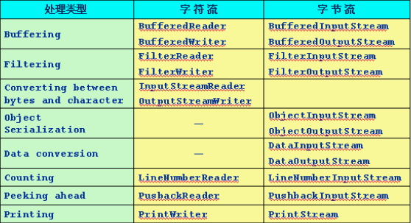

Slide 36
字符流--BufferedReader和BufferedWriter
BufferedReader和BufferedWriter
  生成流对象
    public BufferedReader(Reader in);
    //使用缺省的缓冲区大小
    public BufferedReader(Reader in, int sz);
    //sz为缓冲区的大小
    public BufferedWriter(Writer out);
    public BufferedWriter(Writer out, int sz);

Slide 37
字符流--BufferedReader和BufferedWriter
字节流--BufferedInputStream和BufferedOutputStream
BufferedReader和BufferedWriter
BufferedReader是从字符输入流中读取文本，缓冲各个字符，提高了字符、数组和行的高效读取。
  读入/写出字符
    除了Reader和Writer中提供的基本的读写方法外，增加对整行字符的处理。
    public String readLine() throws IOException; //读一行字符
    public void newLine() throws IOException; //写一行字符
示例：TestBufferStream1/2.java

Slide 38
转换流(增加)
InputStreamReader和OutputStreamWriter用于字节数据到字符数据之间的转换。
InputStreamReader需要和InputStream套接；
OutputStreamWriter需要和OutputStream套接。
例如：
InputStream isr = new InputStreamReader(System.in)
示例：TestTransform1/2.java

Slide 39
数据流
DataInputStream 和 DataOutputStream
  不仅能读/写数据流，而且能读/写各种的java语言的基本类型，如：boolean，int，float等。
  DataInputStream 和DataOutputStream分别套接在InputStream
  和OutputStream类型的节点流上，属于处理流。
  DataInputStream 和DataOutputStream的构造方法：
  DataInputStream （ InputStream in ）
  DataOutputStream（ OutputStream out）
示例：TestDataStream.java

Slide 40
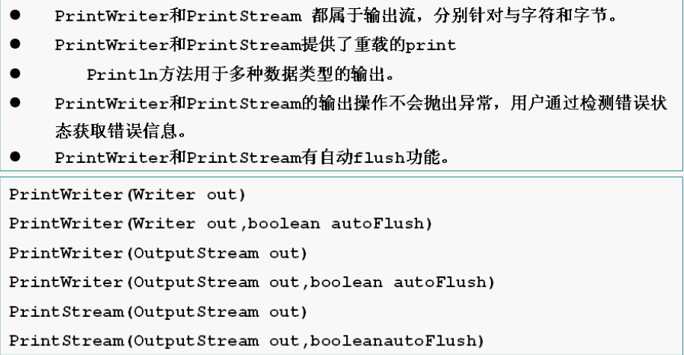

Print流
  TestPrintStream1/2/3.java

Slide 41
Object流
序列化的定义
  序列化的目的
  序列化的目的是为java的运行环境提供一组特性，其主要任务是写出对象实例变量的数值。

Slide 42
对象的序列化(Serialization)
序列化方法
  在java.io包中，接口Serializable用来作为实现对象串行化的工具，只有实现了Serializable的类的对象才可以被串行化。
  定义一个可序列化对象

Slide 43
对象的序列化(Serialization)
      public class Student implements Serializable{
      int id; //学号
      String name; //姓名
      int age; //年龄
      String department //系别
      public Student(int id,String name,int age,String department){
      this.id = id;
      this.name = name;
      this.age = age;
      this.department = department;
      }
      }

Slide 44
对象的序列化(Serialization)
构造对象的输入/输出流
要序列化一个对象，必须与一定的对象输入/输出流联系起来，通过对象输出流将对象状态保存下来，再通过对象输入流将对象状态恢复。
java.io包中，提供了ObjectInputStream和ObjectOutputStream将数据流功能扩展至可读写对象。
在ObjectInputStream中用readObject()方法可以直接读取一个对象，ObjectOutputStream中用writeObject()方法可以直接将对象保存到输出流中。

Slide 45
对象流
ObjectOutputStream/ObjectInputStream
  ObjectInputStream 对以前使用 ObjectOutputStream 写入的基本数据和对象进行反序列化。
  ObjectOutputStream 和 ObjectInputStream 分别与 FileOutputStream 和 FileInputStream 一起使用时，可以为应用程序提供对对象图形的持久性存储。

Slide 46
对象的序列化(Serialization)
序列化的注意事项
  序列化能保存的元素
  只能保存对象的成员变量，不能保存任何的成员方法，而且串行化保存的只是变量的值，对于变量的任何修饰符，都不能保存。
  transient关键字
  对于某些类型的对象，其状态是瞬时的，这样的对象是无法保存其状态的，例如一个Thread对象，或一个FileInputStream对象，对于这些字段，我们必须用transient关键字标明
  Lab11_4
  Lab11_5

Slide 47
总结
文件处理（File类）
I/O 流概述
掌握Java流类的分类
常见的字节流：InputStream、OutputStream、FileInputStream、FileOutputStream、DataInputStream、DataOutputStream、BufferedInputStream、BufferedOutputStream、System.in 、 System.out等

Slide 48
总结
  掌握字符流的处理：
Reader和Writer
InputStreamReader和OutputStreamWriter
BufferedReader和BufferedWriter
  掌握对象的序列化：
序列化的定义
序列化方法
序列化的注意事项

Slide 49
Inputsteam/Outputstream
Reader/Writer
FileInputStream/FileOutputStream
FileReader/FileWriter
BufferdInputstream
InputStreamReader/OutputStreamWriter
DatainputStream
PrintStream/PrintWriter
Objectinputstream/out

Slide 50
谢谢！

